Slide 1
APP程式設計期末報告
蓋大樓—番茄鐘
學生：李采儒、吳翊瑄、何定潔
指導老師：陳巧旻老師

Slide 2
目錄
動機與目的
需求分析
設計說明
DEMO
程式運行
系統實作
開發流程
環境說明
分工表
預期結果
預計完成後的功能

Slide 3
動機與目的
現今有各式各樣的原因使工作、學習效率低下，因此在1992年，弗朗西斯科．西里洛（Francesco Cirillo）創立番茄鐘工作法用來提升注意力及工作效率。
過去某個常用的番茄鐘程式改成收費之後，因此想自己製作出一個可供人完全免費使用的番茄鐘。
時間選項提供半小時與一小時兩種選項，倒數計時中不可退出也不可觸碰螢幕，否則會視為失敗。
為了增加使用意願及趣味性，在完成一次設定的時間之後可以增加一層樓，完成越多次專注循環，便可蓋起自己的摩天大樓。
同時也提供登入服務，記錄使用者資訊。

Slide 4
系統實作
此應用程式分成APP介面與資料庫兩個部分，介面包含選擇時間開始的畫面、倒數計時畫面、選單、累積層數紀錄畫面。資料庫的內容，建立資料庫與變數名稱，記錄各個用戶累積房子的數量。

Slide 5
開發流程
app介面開發
app介面測試
提出app構想
規劃app架構與分工
串接
測試app功能
資料庫開發
資料庫測試
完成開發

Slide 6
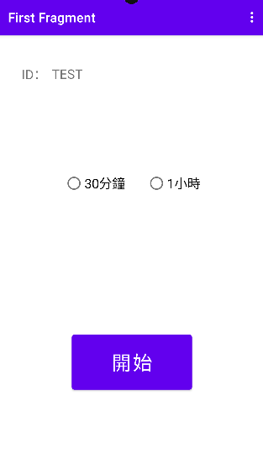
app介面-主要畫面
APP開啟的起始畫面
ID：使用者名稱
時間二選一按鈕

Slide 7
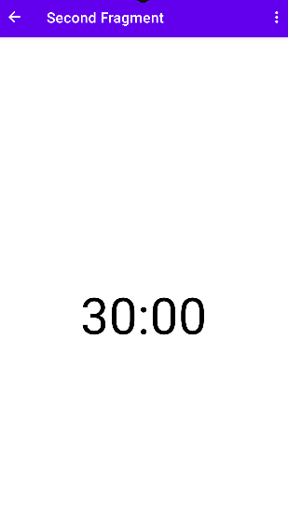
app介面-次要畫面
中央數字：倒數時間
數字外會有進度條progressBar動畫呈現
碰到螢幕即失敗

Slide 8
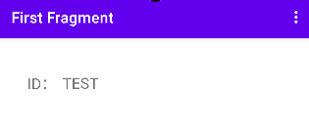
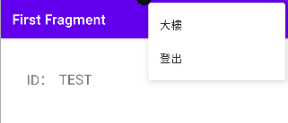
app介面-選單畫面
於畫面右上角
可以從那邊找到紀錄樓層數的地方及登出建

Slide 9
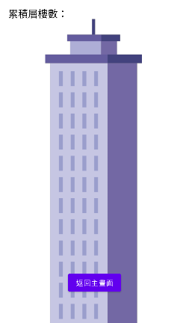
app介面-成果畫面

Slide 10
資料庫開發
撰寫API
已註冊過的者
PUT 更新資料
更新房子數目，在相同id (使用著名稱)下
新註冊者
POST ID、房子數
GET(read.php)、POST(insert.php)、PUT(update.php)
使用POSTMAP 呼叫API
GET API
POSTAPI
PUT API
建立資料庫
資料表

Slide 11
資料庫
no
編號
timestamp
時間戳記
id
使用者名稱
amout
房子數量

Slide 12
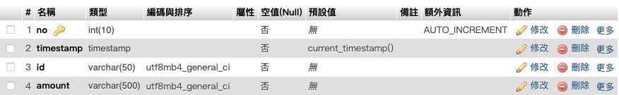
資料庫

Slide 13
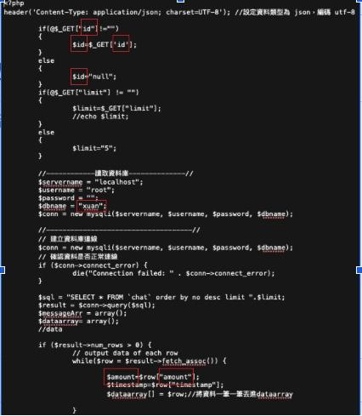
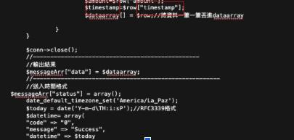
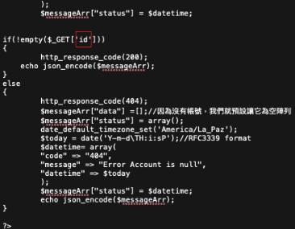
撰寫GET API

Slide 14
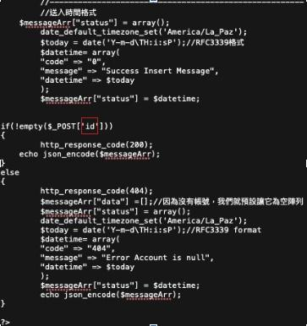
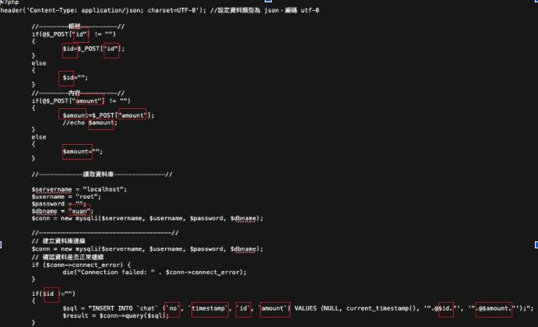
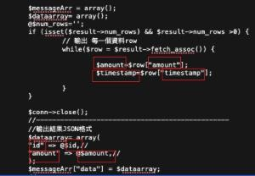
撰寫POST API

Slide 15
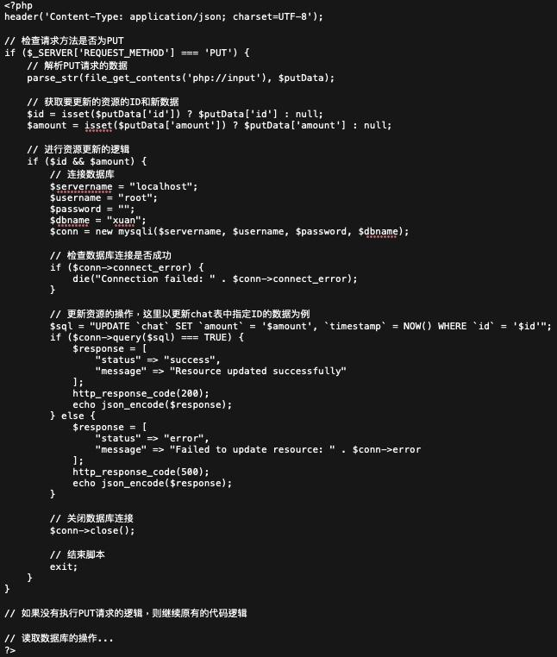
撰寫PUT API

Slide 16
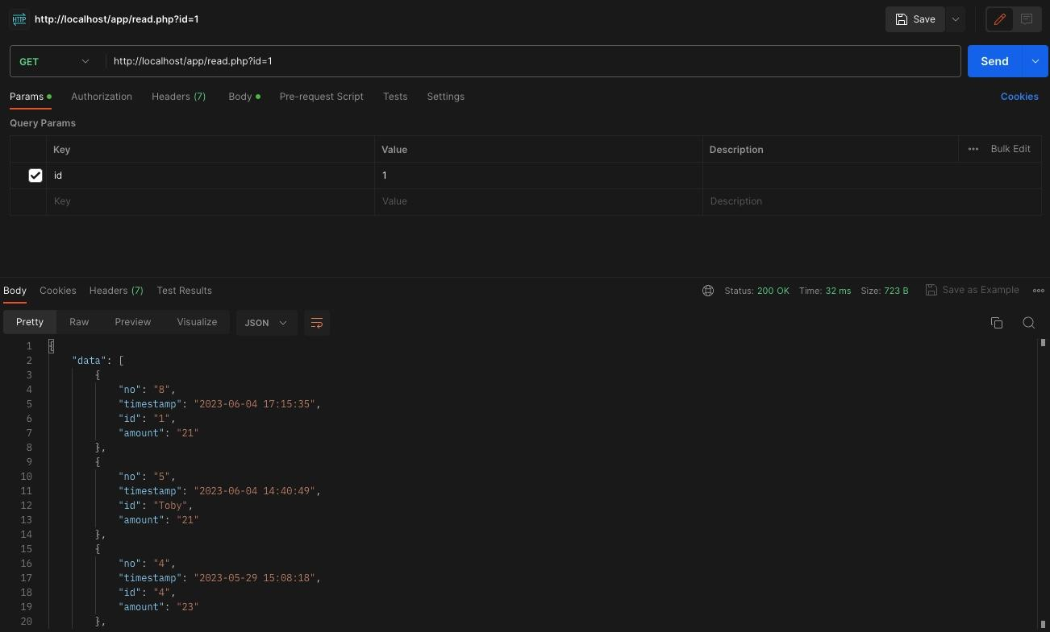
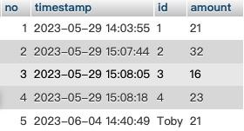
使用POSTMAN進行呼叫GET API

Slide 17
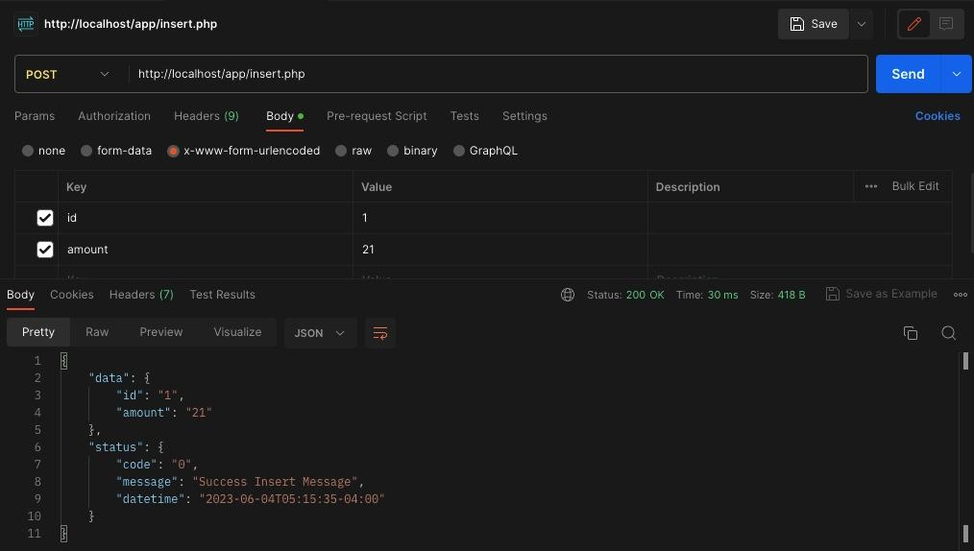
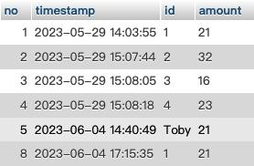
使用POSTMAN進行呼叫POST API

Slide 18
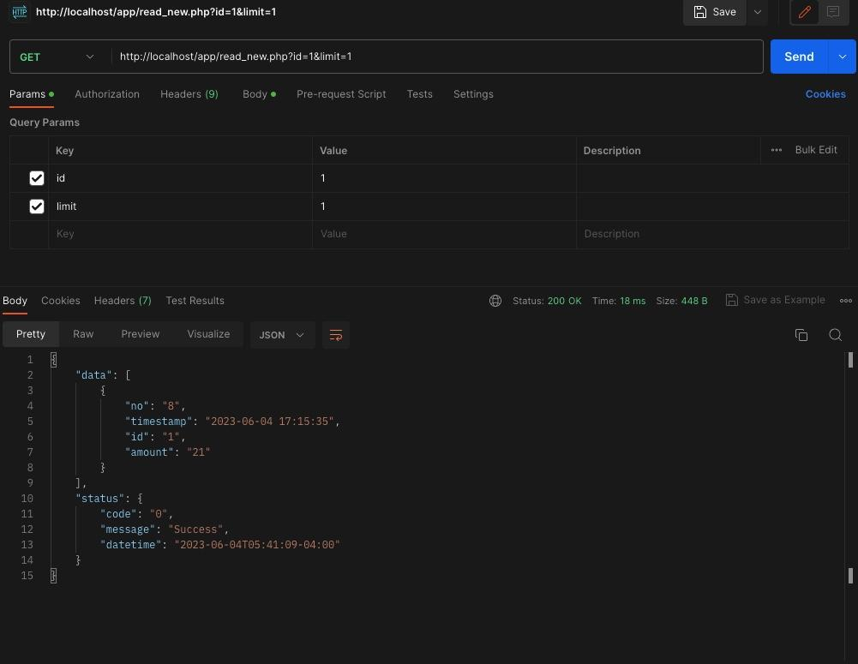
POSTMAN 呼叫GET API 輸入正確內容回應

Slide 19
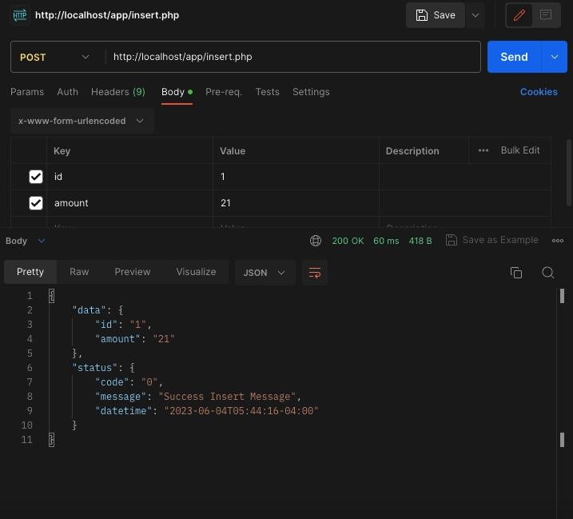
POSTMAN 呼叫POST API 輸入正確內容回應

Slide 20
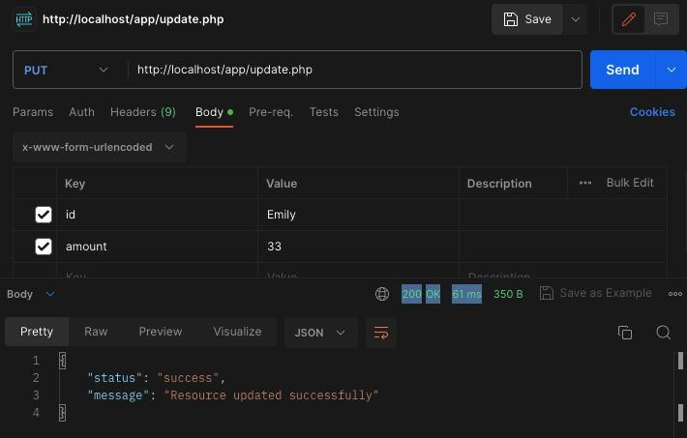
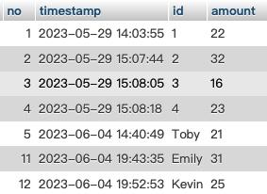
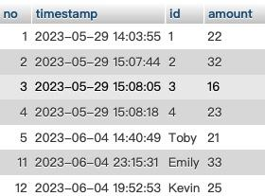
POSTMAN 呼叫PUT API 輸入正確內容回應

Slide 21
預期結果
登入與紀錄功能
番茄鐘功能
透過資料庫記錄使用者的資料。
使用者可以自行輸入自己想要的ID名稱。
完成倒數一次設定時間後於APP內計算累計資料後更新至資料庫中。
開發畫面色調統一，且操作直觀，能夠根據所選時間進行倒數及倒數時的動畫。
判斷完成倒數為一次成功，並增加累計的大樓層數。
倒數時間未到就觸碰螢幕即為失敗，層數記錄維持不變，不會扣除原有的累積層數，也不會增加層數。

Slide 22
DEMO
當前APP進度與畫面

Slide 23
分工表
簡報內容製作 | 李采儒、何定潔、吳翊瑄
簡報美化 | 何定潔
資料庫建立、測試 | 吳翊瑄、何定潔
APP介面開發與測試 | 李采儒
APP與資料庫串接 | 吳翊瑄
word報告撰寫 | 李采儒(大綱、介面)、何定潔(資料庫)
報告者 | 李采儒、吳翊瑄、何定潔

Slide 24
謝謝大家
畢業快樂!

